Slide 1
Web应用开发
-JSP标签技术
教学课件
主讲人：王春平
Email : wangcp@zjut.edu.cn
浙江工业大学计算机学院
Notes:
JS，DC，DD

Slide 2
主要内容
自定义标签的开发
理解TLD文件
几种类型标签的开发
JSTL标准标签库

Slide 3
自定义标签的开发(1)
自定义标签是指用Java语言开发的程序，用在JSP页面中执行某种动作，又称自定义动作（Custom Action）。
在JSP页面中可以使用两类自定义标签：简单(simple) 自定义标签(JSP2.0)和传统(classic)自定义标签(JSP1.1)。
Sun提供了标签扩展API用于开发自定义标签，其中主要包括：
  javax.servlet.jsp.tagext包：其中包括异常处理类JspException和JspTagException。
  javax.servlet.jsp包
如图所示为所有标签扩展API的层次结构：
JspTag
SimpleTag
Tag
SimpleTagSupport
IterationTag
TagSupport
BodyTag
BodyTagSupport
Notes:
TW

Slide 4
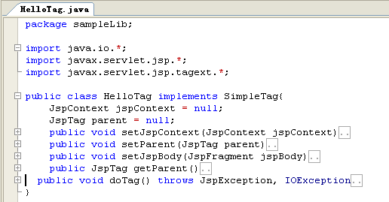
自定义标签的开发(2)
创建和使用自定义标签一般包含下面3个步骤：
  1) 创建标签处理类（tag handler）;
  2) 创建标签库描述文件（TLD）;
  3) 在JSP文件中导入标签库和使用标签。
  步骤1）创建标签处理类：标签处理类是实现某个标签接口或继承某个标签类的实现类，程序实现了SimpleTag接口。
注意：
1) 编译该文件时须将Tomcat安装目录中的\lib\jsp-api.jar文件添加到classpath路径中。
2) 编译后的class文件须放在web应用程序目录的WEB-INF子目录下。
HelloTag.java
Notes:
TW

Slide 5
自定义标签的开发(3)
  步骤2）创建标签库描述文件 (Tag Library Descriptor，简称TLD) ：它是XML格式的文件(扩展名一般为.tld)，TLD文件主要用于定义所使用的标签及其处理类的对应关系等。
<?xml version="1.0" encoding="UTF-8" ?>
<taglib xmlns="http://java.sun.com/xml/ns/j2ee"
xmlns:xsi="http://www.w3.org/2001/XMLSchema-instance"
xsi:schemaLocation="http://java.sun.com/xml/ns/j2ee
http://java.sun.com/xml/ns/j2ee/web-jsptaglibrary_2_0.xsd"
version="2.1">
<tlib-version>1.0</tlib-version>
<short-name>TagExample</short-name>
<uri>http://www.mydomain.com/sample</uri>
<tag>
<name>hello</name>
<tag-class>com.mytag.HelloTag</tag-class>
<body-content>empty</body-content>
</tag>
</taglib>
注意： TLD文件需存放在Web应用程序的/WEB-INF目录或其子目录下。
sampleLib.tld
Notes:
TW

Slide 6
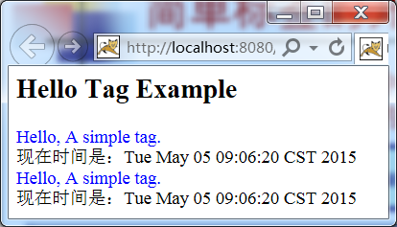
自定义标签的开发(4)
  步骤3）在JSP页面中使用标签：须通过<taglib>指令声明自定义标签的前缀和标签库的URI，格式如下：
    <%@ taglib prefix="demo" uri="http://www.mydomain.com/sample" %>
<%@ page contentType="text/html" %>
<%@ taglib prefix="demo" uri="http://www.mydomain.com/sample" %>
<html><head>
<title>Using Custom Tag</title></head>
<body>
<h2>Hello Tag Example</h2>
<demo:hello /><br>
<demo:hello></demo:hello>
</body>
</html>
helloTag.jsp
Notes:
TW

Slide 7
自定义标签的开发(5)
-SimpleTag接口及其生命周期(1)
创建自定义标签可使用SimpleTag接口及SimapleTagSupport类。SimpleTag接口定义的方法如下：
    public void setJspContext(JspContext pc)：用于设置JspContext对象。
    public void setParent(JspTag parent) ：用于设置父标签对象。
    public void setJspBody(JspFragment jspBody) ：如果标签带标签体，容器会调用该方法将标签体内容放置到JspFragment中。
    public JspTag getParent()：返回当前标签的父标签。
    public void doTag() throws JspException, IOException：此方法为简单标签的核心方法，由容器调用完成标签动作。
Notes:
TW

Slide 8
自定义标签的开发(6)
-SimpleTag接口及其生命周期(2)
SimpleTag接口定义了简单标签的生命周期方法：当容器在JSP页面中遇到自定义标签时，它将加载标签处理类并创建一个实例，然后依次调用标签类的生命周期方法，具体如下：
  1）调用setJspContext()方法：容器为该方法传递一个JspContext类（Jsp上下文对象， 其中定义了允许Java类访问作用域属性和隐含变量的方法）的实例，可将该实例保存到一个实例变量中以备以后使用。
  2）调用setParent()方法：该方法只有在SimpleTag被另一组标签包含时才被调用，setParent()方法会返回一个JspTag对象。
  3）调用属性的设置方法：如果标签有属性，则调用属性的设置方法来修改属性值，这些修改方法由用户自定义。例如：
  private boolean condition = false;// 标签处理类属性
    public void setCondition(boolean condition){
    this.condition = condition;
    } //自定义属性修改方法
Notes:
TW

Slide 9
自定义标签的开发(7)
-SimpleTag接口及其生命周期(3)
  4）调用setJspBody()方法：如果在标签体内包含JSP代码，容器将调用setJspBody(JspFragment jspBody)方法设置标签体。它将标签体中的内容存放到JspFragment对象中，以后调用JspFragment对象的invoke()方法输出标签体。
  5）调用doTag()方法：doTag()方法是简单标签的核心方法，在该方法中完成标签的功能。
Notes:
TW

Slide 10
自定义标签的开发(8)
-SimpleTagSupport类(1)
SimpleTagSupport类是SimpleTag接口的实现类，它除实现了SimpleTag接口中的方法外，还提供了另外3个方法：
protected JspContext getJspContext()：返回标签中要处理的JspContext对象。
protected JspFragment getJspBody()：返回JspFragment对象，它存放了标签体的内容。
public static final JspTag findAncestorWithClass(JspTag from, Class klass)：返回带指定类的祖先标签。
Notes:
TW

Slide 11
自定义标签的开发(9)
-SimpleTagSupport类(2)
用户可以直接继承SimpleTagSupport类来编写简单标签处理器：
    package sampleLib;
    import java.io.*;
    import javax.servlet.jsp.*;
    import javax.servlet.jsp.tagext.*;
    public class HelloTag1 extends SimpleTagSupport{
    public void doTag() throws JspException, IOException{
JspWriter out = jspContext.getOut();
out.print("<font color='blue'>Hello, A simple tag.</font><br>");
out.print("现在时间是："+ new java.util.Date());
}
    }
Notes:
TW

Slide 12
主要内容
自定义标签的开发
理解TLD文件
几种类型标签的开发
JSTL标准标签库

Slide 13
理解TLD文件(1)
每个自定义标签都必须在TLD文件声明。当在JSP页面中使用自定义标签时，容器将读取TLD文件，从中获取有关自定义标签的信息，如标签名、类名、是否是空标签以及是否有属性等。
<?xml version="1.0" encoding="UTF-8" ?>
<taglib xmlns="http://java.sun.com/xml/ns/j2ee"
xmlns:xsi="http://www.w3.org/2001/XMLSchema-instance"
xsi:schemaLocation="http://java.sun.com/xml/ns/j2ee
http://java.sun.com/xml/ns/j2ee/web-jsptaglibrary_2_0.xsd"
version="2.1">
<tlib-version>1.0</tlib-version>
<short-name>TagExample</short-name>
<uri>http://www.mydomain.com/sample</uri>
<tag>
<name>hello</name>
<tag-class>com.mytag.HelloTag</tag-class>
<body-content>empty</body-content>
</tag>
</taglib>
Notes:
TW

Slide 14
理解TLD文件(2)
TLD文件说明： <taglib>元素是根元素，其中包含一些子元素。下面是<taglib>元素的DTD(Document Type Definition )定义：
    <!ELEMENT taglib ( tlib-version, jsp-version, short-name,
    uri?, display-name?, small-icon?, large-icon?,description?, validator?, listener*, function+, tag+) >
tlib-version | 指定标签库的版本，该选项是必须的。
short-name | 为库中标签指定一个名称
uri | 指定使用该标签库中标签的URI
validator | 指定该标签库的Validator信息
listener | 指定事件监听类
tag | 定义一个标签
function | 定义一个在EL中使用的函数
desription | 描述该标签库的文本
Notes:
TW

Slide 15
理解TLD文件(3)
-uri元素(1)
uri元素指定在JSP页面中使用taglib指令时uri的值，例如<uri>定义如下：
<uri>http://www.mydomain.com/sample</uri>
则可以使用下面的taglib指令把库导入到JSP页面中：
    <%@ taglib prefix="test" uri="http://www.mydomain.com/sample" %>
说明：
<uri>定义值并不与任何web资源对应，仅是一个逻辑名称而已，在容器调用标签时用于查找uri与tld文件的映射关系。
Notes:
TW

Slide 16
理解TLD文件(4)
-uri元素(2)
uri的三种类型：
  绝对URI，例如，http://www.mydomain.com/sample和http://localhost:8080/taglibs。
  根相对URI，例如，/mytaglib和/taglib1/helloLib。
  非根相对URI，例如，HelloLib和taglib2/helloLib。它被解释为相对当前JSP页面和WEB-INF目录。
说明：
1）在TLD文件中也可不定义<uri>元素，此时可在JSP页面中直接指定<uri>元素，例如：
    <%@ taglib prefix="test" uri="/WEB-INF/sampleLib.tld" %>
Notes:
TW

Slide 17
理解TLD文件(5)
-uri元素(3)
容器查找TLD文件的方法：
容器会自动建立一个<uri>名和TLD文件之间的映射。在部署一个Web应用时，只要把TLD文件放在容器会搜索的位置上，容器就会发现这个TLD，并为标签库建立一个映射。容器自动搜索的位置包括：
1）/WEB-INF目录或其子目录；
2）/WEB-INF/lib目录下的JAR文件中的META-INF目录或其子目录。
Notes:
TW

Slide 18
理解TLD文件(6)
-uri元素(4)
在web.xml文件中定义uri：
JSP 2.0之前用户还必须在DD（web.xml）文件中为URI指定其TLD文件的具体位置。然后，容器会首先查找web.xml文件的<taglib>元素，建立URI与TLD之间的映射。例如：
    <taglib>
    <taglib-uri>/WEB-INF/sampleLib.tld</taglib-uri>
    <taglib-location>/WEB-INF/sampleLib.tld </taglib-location>
    </taglib>
说明：如果在web.xml文件中包含对同一个URI的显式映射，则显式映射要比在TLD文件中的隐式映射优先。
Notes:
TW

Slide 19
理解TLD文件(7)
-tag元素(1)
<taglib>元素可包含一个或多个<tag>元素。<tag>元素提供了JSP页面所需的标签名、标签处理类及属性等信息。<tag>元素的定义如下：
说明：
<name>和<tag-class>是必须的且只能出现一次。<attribute>元素可以有0个或多个。
<!ELEMENT tag (name, tag-class, tei-class?, body-content?, display-name?, small-icon?, large-icon?,description?, variable*, attribute*, example?) >
sampleLib.tld
Notes:
TW

Slide 20
理解TLD文件(8)
-tag元素(2)
<tag>元素属性说明：
name | 唯一的标签名，供JSP页面使用。
tag-class | 标签处理类的完整名称。
body-content | 标签体的内容类型，在简单标签中可以是scriptless, tagdependent或empty，默认值为empty。
variable | 定义脚本变量信息。
attribute | 定义该标签可接受的属性
desription | 描述该标签的文本信息
Notes:
TW

Slide 21
理解TLD文件(9)
-tag元素(3)
<tag>元素举例：
      <tag>
      <name>hello</name>
      <tag-class>com.mytag.HelloTag</tag-class >
      </tag>
      <tag>
      <name>welcome</name>
      <tag-class>com.mytag.HelloTag</tag-class>
      </tag>
说明：
1）可以使用一个标签处理类定义多个名称不同的标签；
2）不可以定义多个同名标签。
Notes:
TW

Slide 22
理解TLD文件(10)
-attribute元素(1)
<attribute>元素是<tag>元素的子元素。如果自定义标签接受属性，则属性信息应用<attribute>元素中指定，<attribute>元素定义如下：
说明：
只有<name>元素是必须的且只出现一次。所有其它元素都是可选的并最多只能出现一次。
<!ELEMENT attribute (name, required?, rtexprvalue?, type?, description?) >
Notes:
TW

Slide 23
理解TLD文件(11)
-attribute元素(2)
<attribute>元素属性说明：
name | 标签的属性名称。
required | 指定属性是必须还是可选的，默认为false。
rtexprvalue | 指定属性是否接受请求时属性表达式值，默认为false。
type | 属性的数据类型，该属性只能在rtexprvalue元素设置为true时使用。它指定当使用请求时属性表达式的返回类型。默认为String
以下为使用请求时属性表达式的示例：
    <test:hello />
    <test:hello user='<%= request.getParameter("user") %>' />
Notes:
TW

Slide 24
理解TLD文件(12)
-bodyContent元素(1)
<body-content>元素是<tag>元素的直接子元素。该元素没有任何子元素，它的取值在简单标签中有三种：
1）empty：指定标签体为空；
2）scriptless ：表示标签体中不能包含JSP脚本元素（JSP声明<%! >、表达式<%=>和小脚本<% >），但可以包含普通模板文本、HTML、EL表达式、标准动作、甚至在该标签中嵌套其他自定义标签。
3）tagdependent：指定内容将不由容器解释，而是在请求时把它传递给标签处理器。
Notes:
TW

Slide 25
理解TLD文件(13)
-bodyContent元素(2)
<body-content>取值为empty示例：
    <tag>
    <name>hello</name>
    <tag-class>com.mytag.HelloTag</tag-class>
    <body-content>empty</body-content>
    <attribute>
    <name>user</name>
    <required>false</required>
    <rtexprvalue>true</rtexprvalue>
    </attribute>
    </tag>
Notes:
TW

Slide 26
理解TLD文件(14)
-bodyContent元素(3)
<body-content>取值为empty示例(续)：对于定义的上述标签
1）以下使用是合法的：
  2）以下对该标签的使用是不合法的，因为它们在起始标签和结束标签之间包含了某些主体内容：
    <test:hello/>
    <test:hello user="john" />
    <test:hello></test:hello>
    <test:hello user="john"></test:hello>
    <test:hello>john</test:hello>
    <test:hello><%= "john" %></test:hello>
    <test:greet> </test:greet>
    <test:greet>
    </test:greet>
Notes:
TW

Slide 27
理解TLD文件(15)
-bodyContent元素(4)
<body-content>取值为scriptless示例：标签体中不能包含JSP脚本元素(JSP声明<%! >、表达式<%=>和小脚本<% >)，但可包含普通模板文本、HTML、EL表达式、标准动作、或在该标签中嵌套其他自定义标签。
    <tag>
    <name>if</name>
    <tag-class>sampleLib.IfTag</tag-class>
    <body-content> scriptless </body-content>
    <attribute>
    <name>condition</name>
    <required>true</required>
    <rtexprvalue>true</rtexprvalue>
    </attribute>
    </tag>
      <test:if condition="true">
      <test:hello user="john" />
      </test:if>
使用合法
Notes:
TW

Slide 28
理解TLD文件(16)
-bodyContent元素(5)
<body-content>取值为tagdependent示例：使用tagdependent值，表示容器不会执行标签体，而是在请求时把它传递给标签处理器，由标签处理器类根据需要决定处理标签体。如果希望引进其它语言的代码片段就需要在<body-content>元素中使用该值。例如，可以开发一个执行SQL语句的标签并将结果集插入到输出中：
    <tag>
    <name>if</name>
    <tag-class>sampleLib.IfTag</tag-class>
    <body-content> tagdependent </body-content>
    </tag>
    <test:dbQuery>
    SELECT count(*) FROM customers
    </test:dbQuery>
Notes:
TW

Slide 29
主要内容
自定义标签的开发
理解TLD文件
几种类型标签的开发
JSTL标准标签库

Slide 30
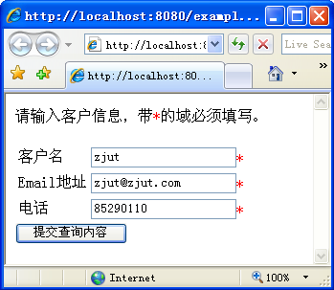
几种类型标签的开发
-空标签的开发
空标签是不含标签体的标签，主要用来向JSP发送静态信息。空标签由一对开始标签和结束标签组成，中间不含任何内容。它有两种写法：
示例程序(程序6.4和6.5，P138)：使用标签处理器实现在页面中打印一个红色星号（*）：
<prefix:tagName></prefix:tagName>
或<prefix:tagName />
RedStarTag.java
register.jsp
mytaglib.tld
Notes:
TW

Slide 31
几种类型标签的开发
-带属性标签的开发(1)
自定义标签可以具有属性，属性可以是必选或可选的。使用带属性的自定义标签的格式如下：
属性值可以是常量、EL表达式或JSP表达式。表达式是在请求时计算的，并传递给相应的标签处理类。
当标签接受属性时，注意事项如下：
1）必须在标签处理类中声明一个实例变量存放属性的值；
2）如果不想使属性是必须的，则必须要么提供一个默认值；或者在代码中处理相应的null实例变量。
3）对每个属性，必须实现适当的修改方法。
<prefix:tagName attrib1="fixedValue"
attrib2="${elVariable}"
attrib3="<%= someJSPExpression %>"
/>
Notes:
TW

Slide 32
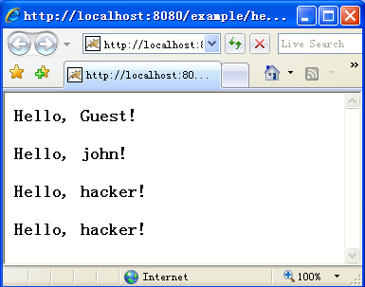
几种类型标签的开发
-带属性标签的开发(2)
带属性的自定义标签示例（程序6.6和6.7，P140）：
Welcome.jsp
WelcomeTag.java
mytaglib.tld
Notes:
TW

Slide 33
几种类型标签的开发
-带标签体的标签的开发(1)
在一个标签的起始标签和结束标签之间所包含的内容称为标签体（body content）。
对于SimpleTag标签，标签体可以是文本、HTML、EL表达式等，但不能包含JSP脚本（如声明、表达式和小脚本）。
如果需要访问标签体，应调用标签处理类的getJspBody()方法，它返回一个抽象类JspFragment对象。JspFragment类定义的两个方法如下：
说明：
1） invoke方法执行标签体中的代码并将结果发送到JspWriter。如果要将结果输出到getJspContext().getOut()返回的JspWriter对象，参数可为null。
2）这两个方法都不能访问和操纵标签体内容。
<test:dobody>
This is the body of this tag.<br>
</test:dobody>
public abstract JspContext getJspContext()
public abstract void invoke(Writer out)
Notes:
TW

Slide 34
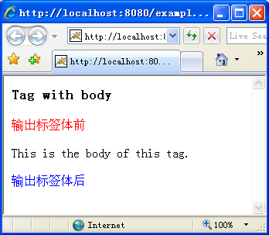
几种类型标签的开发
-带标签体的标签的开发(2)
带标签体的标签开发示例1(程序6.8和6.9，P142)：
doBody.jsp
BodyTagDemo.java
mytaglib.tld
如果希望多次执行标签体，可以在doTag()方法中通过循环，多次调用JspFragment对象的invoke(null)方法即可。修改SimpleTagExample类的doTag()方法中的代码：
    for(int i = 0 ; i<5 ; i++){
    getJspBody().invoke(null);
    }
Notes:
TW

Slide 35
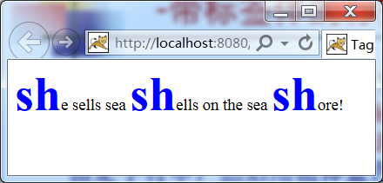
几种类型标签的开发
-带标签体的标签的开发(3)
带标签体的标签开发示例2(程序6.10和6.11，P142)：如果在标签处理类中需要操纵标签体，可以将标签体内容保存到StringWriter对象中，然后将修改后的输出流对象发送到JspWrier对象。本例为在标签体中查找指定字符串，然后用粗体蓝色字体输出。
marker.jsp
MarkerTag.java
mytaglib.tld
Notes:
TW

Slide 36
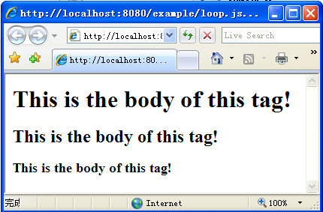
几种类型标签的开发
-迭代标签和EL的使用1
以下是简单的迭代标签示例(程序6.12和6.13，P144)，该迭代标签类似于编程语言中的循环。
loop.jsp
LoopTag.java
mytaglib.tld
Notes:
TW

Slide 37
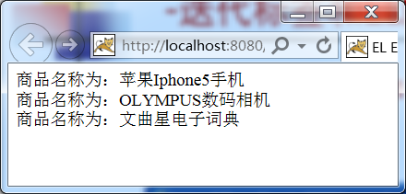
几种类型标签的开发
-迭代标签和EL的使用2
在标签中使用EL表达式(P145)：
el.jsp
ProductTag1.java
mytaglib.tld
Notes:
TW

Slide 38
几种类型标签的开发
-使用动态属性(1)
动态属性是指不需要在TLD文件中指定的属性。要在简单标签中使用动态属性，标签处理类应该实现DynamicAttributes接口，该接口中只定义了一个名为setDynamicAttribute()的方法，它用来处理动态属性，格式如下：
说明：
1）参数uri表示属性的命名空间，如属于默认命名空间，其值为null；
2）参数localName表示要设置的动态属性名；value表示属性值。
3）当标签声明允许接受动态属性，而传递的属性又没有在标签库描述文件文件中声明时将调用该方法。
public void setDynamicAttribute(String uri,
String localName, Object value) throws JspException
Notes:
TW

Slide 39
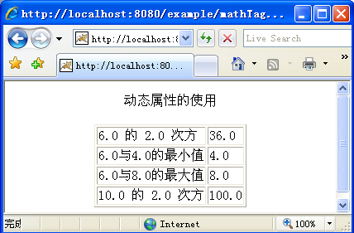
几种类型标签的开发
-使用动态属性(2)
使用动态属性示例（程序6.17和6.18，P147）：
mathTag.jsp
MathTag.java
mytaglib.tld
Notes:
TW

Slide 40
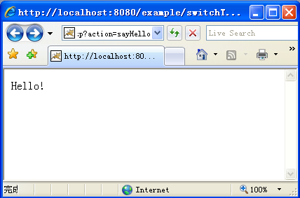
几种类型标签的开发
-编写协作标签
在标签的设计和开发中，通常是一组标签协同工作，这些标签称为协作标签(cooperative tags)。以下是一个类似于Java语言中switch/case语句的示例：
switchTag.jsp
SwitchTag.java
CaseTag.java
mytaglib.tld
Notes:
TW

Slide 41
主要内容
自定义标签的开发
理解TLD文件
几种类型标签的开发
JSTL标准标签库

Slide 42
JSTL标准标签库(1)
JSTL包下载地址： http://tomcat.apache.org/taglibs/ ，文件名为jakarta-taglibs-standard-1.1.2.zip。
将解压后lib目录中的两个文件jstl.jar和standard.jar复制到应用程序的WEB-INF/lib目录中。
如在安装Tomcat 服务器时带有examples示例应用程序，其中的WEB-INF\lib目录中就包含jstl.jar和standard.jar两个文件。
Notes:
TW

Slide 43
JSTL标准标签库(2)
JSTL共提供了5个库：
  核心标签库：包括通用处理的标签。
  XML标签库：包括解析、查询和转换XML数据的标签。
  国际化和格式化库：包括国际化和格式化的标签。
  SQL标签库：包括访问关系数据库的标签。
  函数库：包括管理String和集合的函数。
Notes:
TW

Slide 44
JSTL标准标签库(3)
核心（core）标签库分成4类，如表6-5所示(P152)。
通用目的
  <c:out>
  <c:set>
  <c:remove>
  <c:catch>
条件控制
  <c:if>
  <c:choose>
  <c:when>
  <c:otherwise>
循环控制
  <c:forEach>
  <c:forTokens>
URL处理
  <c:url>
  <c:import>
  <c:redirect>
  <c:param>
在JSP页面中使用JSTL，必须使用taglib指令来引用标签库，如要使用核心标签库，必须在JSP页面中使用下面的taglib指令。
<%@ taglib prefix="c" uri="http://java.sun.com/jsp/jstl/core" %>
Notes:
TW

Slide 45
JSTL标准标签库(4)
<c:out>标签：与JSP表达式相同，两种语法格式如下：
【格式1】不带标签体的情况
<c:out value = "value" [escapeXml="{true|false}"]
default = "defaultValue" />
说明：如果escapeXml的值为true（默认值），表示将value属性值中包含的<、>、'、"或&等特殊字符转换为相应的实体引用（或字符编码），如小于号（<）将转换为&lt;，大于号（>）将转换为&gt;。如果escapeXml的值为false将不转换。
【格式2】带标签体的情况
<c:out value = "value" [escapeXml="{true|false}"]>
default value
</c:out>
说明：在【格式2】中默认值是在标签体中给出的。
Notes:
TW

Slide 46
JSTL标准标签库(5)
<c:set>标签：设置作用域变量以及对象（如JavaBeans与Map）的属性值。该标签有下面4种语法格式。
【格式1】不带标签体的情况
<c:set var = "varName" value= "value"
[scope = "{page| request| session| application}"] />
【格式2】带标签体的情况
<c:set var = "varName" [scope = "{page|request|session|application}"]>
body content
</c:set>
说明：在标签体中指定变量值；
两种格式的默认作用域均为page。
Notes:
TW

Slide 47
JSTL标准标签库(6)
下面两个标签都将变量number的值设置为16 ：
<c:set var="number" value="${4*4}" scope="session" />
与
<c:set var="number" scope="session">
${4*4}
</c:set>
Notes:
TW

Slide 48
JSTL标准标签库(5)
使用<c:set>标签设置指定对象的属性值，对象可以是JavaBeans或Map对象。两种格式如下：
【格式3】不带标签体的情况
<c:set target = "target" property ="propertyName“ value="value" />
【格式4】带标签体的情况
<c:set target = "target" property ="propertyName" >
body content
</c:set>
target属性指定对象名，property属性指定对象的属性名（JavaBeans的属性或Map的键）。与设置变量值一样，属性值可以通过value属性或标签体内容指定。
程序6.23 setDemo.jsp
源代码
Notes:
TW

Slide 49
JSTL标准标签库(6)
<c:remove>标签用来从作用域中删除变量，语法格式：
<c:remove var="varName"
[scope = "{page| request| session| application}"] />
说明：var属性指定要删除的变量名，可选的scope属性指定作用域。如果没有指定scope属性，容器将先在page作用域查找变量，然后是request，接下来是session，最后是application作用域，找到后将变量清除。
<c:catch>标签用于捕获标签体中出现的异常，语法格式为：
<c:catch [var = "varName"]>
body content
</c:catch>
说明：var是为捕获到的异常定义的变量名，当标签体中代码发生异常时，将由该变量引用异常对象，变量具有page作用域。
Notes:
TW

Slide 50
JSTL标准标签库(7)
<c:catch>标签示例：
<c:catch var="myexception">
<%
int i = 0;
int j = 10 / i; // 该语句发生异常
%>
</c:catch>
<c:out value="${myexception}" /><br>
<c:out value="${myexception.message}" />
Notes:
TW

Slide 51
JSTL标准标签库(8)
<c:if>和<c:choose>标签的功能类似于Java语言的if语句和switch-case语句，两种语法格式：
【格式1】不带标签体的情况：将test结果保存在varName中；
<c:if test="testCondition" var="varName"
[scope = "{page| request| session| application}"] />
【格式2】带标签体的情况：如test结果为true，则执行标签体
<c:if test="testCondition" var="varName"
[scope = "{page| request| session| application}"] >
body content
</c:if>
！！注意：<c:if>标签必须有test的属性，是一个boolean表达式。
Notes:
TW

Slide 52
JSTL标准标签库(9)
<c:if>标签示例：
<c:set var="number" value="${4*4}" scope="session" />
<c:if test="${number == 16}" var="result" scope="session">
${number}<br>
</c:if> <br>
<c:out value="${result}" />
说明：上述代码中如果number的值等于16，则会显示其值。
Notes:
TW

Slide 53
JSTL标准标签库(10)
<c:choose>标签类似于Java语言的switch-case语句，它本身不带任何属性，但包含多个<c:when>标签和一个<c:otherwise>标签，这些标签共同完成多分支结构。
<c:set var="color" value="white" scope="session" />
<c:choose>
<c:when test="${color == 'white'}"> 白色! </c:when>
<c:when test="${color == 'black'}"> 黑色! </c:when>
<c:otherwise> 其他颜色! </c:otherwise>
</c:choose>
Notes:
TW

Slide 54
JSTL标准标签库(11)
<c:forEach> 和 <c:forTokens>标签允许重复处理标签体内容，有三种方式控制循环的次数。
  对数的范围使用< c:forEach>以及它的begin、end和step属性。
  对Java集合中元素使用< c:forEach>以及它的var和items属性。
  对String对象中的令牌（token）使用<c:forTokens>以及它的items属性。
<c:forEach> 标签有两种格式。
【格式1】迭代固定的次数
<c:forEach [var="varName"] [begin="begin" end="end" step="step"]
[varStatus="varStatusName"]>
body content
</c:forEach>
Notes:
TW

Slide 55
JSTL标准标签库(12)
<c:forEach>标签还可以嵌套，示例：
程序6.24 table99.jsp
源代码
在<c:forEach>标签中还可以指定varStatus属性值来保存迭代的状态，如果指定：
varStatus="status"
则可以通过status访问迭代的状态。其中包括：本次迭代的索引、已经迭代的次数、是否是第一个迭代、是否是最后一个迭代等。它们分别用status.index、status.count、status.first、status.last访问。
程序6.25 foreach_1.jsp
源代码
Notes:
TW

Slide 56
JSTL标准标签库(13)
【格式2】对集合对象如List、Set或Map等进行元素迭代
<c:forEach var="varName" items="collection"
[varStatus="statusName"][begin="begin" end="end" step="step"]>
body content
</c:forEach>
说明：标签对每个元素处理一次标签体内容，items属性值指定要迭代的集合对象，var用来指定一个作用域变量名，该变量只在<c:forEach>标签内部有效。
程序6.26 BooksServlet.java
程序6.27 books.jsp
源代码
Notes:
TW

Slide 57
JSTL标准标签库(14)
<c:forTokens>标签用于在字符串中的令牌（token）上迭代，语法如下：
<c:forTokens items="stringOfTokens" delims="delimiters"
[var="varName"]
[varStatus="varStatusName"]
[begin="begin"] [end="end"] [step="step"]>
body content
</c:forTokens>
程序6.28 tokens.jsp
源代码
Notes:
TW

Slide 58
JSTL标准标签库(15)
与URL相关的标签有4个：<c:import>，<c:url>，<c:redirect>和<c:param>。
<c:param>标签主要用于在<c:import>、<c:url>和<c:redirect>标签中指定请求参数，格式有两种：
【格式1】参数值使用value属性指定
<c:param name="name" value="value" />
【格式2】参数值在标签体中指定
<c:param name="name" >
param value
</c:param>
Notes:
TW

Slide 59
JSTL标准标签库(16)
<c:import>标签的功能与<jsp:include>标准动作的功能类似，可以将一个静态或动态资源包含到当前页面中。两种语法格式：
【格式1】资源内容作为字符串对象包含
<c:import url = "url" [context = "context"] [var = "varName"]
[scope = "{page| request| session| application}"]
[charEncoding = "charEncoding"]>
body content
</c:import>
！！说明：使用<c:import>标签所包含的资源可以位于不同的上下文，甚至是不同主机和不同协议。
Notes:
TW

Slide 60
JSTL标准标签库(17)
【格式2】资源内容作为Reader对象包含
<c:import url = "url" [context = "context"] [varReader = "varreaderName"]
[charEncoding = "charEncoding"]
body content
</c:import>
说明：varReader用于表示读取的文件的内容。其他属性与上面格式中含义相同。
程序6.29 importDemo.jsp
程序6.30 footer.jsp
源代码
Notes:
TW

Slide 61
JSTL标准标签库(18)
<c:redirect>标签的功能是将用户的请求重定向到另一个资源，它有两种语法格式。
【格式1】不带标签体的情况
<c:redirect url = "url" [context = "context"] />
【格式2】在标签体中指定查询参数
<c:redirect url = "url" [context = "context"] >
<c:param> subtags
</c:redirect>
说明：
1）该标签的功能与HttpServletResponse的sendRedirect()的功能相同。
2）与<c:import>标签一样，可使用context属性指定URL的上下文，也可使用<c:param>标签添加请求参数。
Notes:
TW

Slide 62
JSTL标准标签库(19)
如用户浏览器不接受Cookie，则需重写URL来维护会话状态。核心库提供了<c:url>标签。
<c:url>标签有如下两种格式。
【格式1】不带标签体的情况
<c:url value="value" [context = "context"] [var="varName"]
[scope="{page|request|session|application}"] />
说明：value属性指定需要重写的URL，var指定的变量存放URL值，scope属性来指定var的作用域。
【格式2】带标签体的情况
<c:url value="value" [context = "context"] [var="varName"]
[scope="{page|request|session|application}"] >
<c:param name="name" value="value">
</c:url>
Notes:
TW

Slide 63
JSTL标准标签库(20)
简单示例：
<c:url value="/page.jsp" var="pagename"/>
由于value参数以斜杠开头，容器将把上下文名（假设为/helloweb）插入到该URL前面。
如果浏览器接受Cookie，前面一行代码中var的值为：
/helloweb/page.jsp
如果浏览器不接受Cookie，容器将用其会话ID号重写该URL。在这种情况下，结果可能类似下面形式。
/helloweb/page.jsp;jsessionid=307FC94E10B7B2AEE74C3743964AA6FC
Notes:
TW

Slide 64
JSTL标准标签库(21)
在<c:url>的标签中可使用<c:param>标签向URL传递请求参数。下面代码给出了实现方法。
<c:url value="/page.jsp" var="pagename">
<c:param name="param1" value="${2*2}"/>
<c:param name="param2" value="${3*3}"/>
</c:url>
在<c:param>标签中的参数通过name和value属性指定。如果浏览器接受Cookie，var属性的值将为：
/helloweb/page.jsp?param1=4&param2=9
Notes:
TW

Slide 65
小结
简单标签的开发：创建标签处理类，创建标签库描述TLD文件，在JSP页面中引入标签库及使用标签。
理解TLD文件：<taglib>元素，<uri>元素，<tag>元素等。
几种自定义标签的开发：空标签，带属性标签，带标签体标签，迭代标签，使用动态属性和协作标签。
传统自定义标签：Tag接口，doStartTag()和doEndTag()方法。
JSTL标签库：<c:out>, <c:set>, <c:forEach>，<c:import>。

Slide 66
谢谢大家！

